Slide 1
Marlowe Step by step
Marlowe basic
Trần Huy Hiệp
Phùng Tiến Dũng
Notes:
Nếu chúng ta có thể nắm bắt được làm thế nào lĩnh vực tài chính đạt đến trạng thái hiện tại, thì chúng ta sẽ hiểu rõ hơn tại sao công nghệ chuỗi khối là bước tiếp theo tự nhiên trong quá trình phát triển tiền tệ.
Vậy, tiền là gì?
Hãy suy nghĩ về nó trong một giây. Nó không phải là dễ dàng để xác định như nó có vẻ. Định nghĩa trong sách giáo khoa sẽ khẳng định tiền có ba chức năng chính.
Một, một phương tiện trao đổi,
hai, một đơn vị tài khoản,
và ba, một kho lưu trữ giá trị.
Nếu bạn vẫn chưa thấy thuyết phục bởi những định nghĩa này, chúng tôi sẽ cung cấp cho bạn thêm một chút chi tiết về ý nghĩa của nó. hãy lấy một ví dụ đơn giản về trao đổi hàng đổi hàng.
Bạn đổi một trong những con ngựa của trang trại để lấy một con bò. Đây là thỏa thuận rất phổ biến.
Một tuần sau, bạn ra ngoài ăn tối, bạn dùng bữa xong, người phục vụ đến đưa hóa đơn cho bạn và bạn chuẩn bị trả cho cô ta một phần của con bò mà bạn đã lấy trước đó. Whoa, việc này không tiện một chút nào. Đây là lúc bạn cần tiền.
Tiền là phương tiện trao đổi. Bạn thường không thể trao đổi trực tiếp một hàng hóa hoặc dịch vụ để lấy một hàng hóa hoặc dịch vụ khác trong nhiều trường hợp. Tiền là một loại hàng hóa trung gian được chấp nhận rộng rãi và có giá trị quy chuẩn cho tất cả các bên.
Đó là lý do tại sao nó tạo điều kiện trao đổi giá trị hiệu quả hơn so với hàng đổi hàng.
Trên thực tế, có nhiều hơn cho nó. Chúng tôi cũng sử dụng tiền như một đơn vị tính toán, nghĩa là chúng tôi sử dụng tiền để so sánh giá trị của hàng hóa hoặc dịch vụ với giá trị của hàng hóa hoặc dịch vụ khác và ghi lại những giá trị này.
Tiền cũng cần phải là một kho lưu trữ giá trị, nghĩa là nó duy trì giá trị hoặc sức mua của nó theo thời gian.
Điều này giúp loại bỏ mọi hàng hóa hoặc đồ vật dễ bị hư hỏng hoặc ăn mòn.
Ví dụ, các kim loại quý như vàng, bạc và bạch kim, là một kho lưu trữ giá trị lớn vì thời hạn sử dụng của chúng về cơ bản là vĩnh viễn.
Trong khi những thứ như sữa, lúa mì hoặc sắt không phải là một kho lưu trữ giá trị tốt như vậy. Một đặc điểm mong muốn khác của tiền là sự khan hiếm, như tên gọi của nó, có nghĩa là nó cần phải có nguồn cung hạn chế.
Như họ nói, tiền không mọc trên cây. Nếu nó đã làm, nó sẽ không phải là tiền. Để cung cấp cho bạn một vài ví dụ nữa, đá sẽ không tạo ra một hình thức kiếm tiền tốt vì chúng có ở khắp mọi nơi trong tự nhiên.
Đối với một cộng đồng người sống trên một hòn đảo nhiệt đới, vỏ sò không phải là một hình thức kiếm tiền tốt vì rất dễ tìm thấy chúng trên bãi biển.
Mặt khác, vàng là một kim loại quý hiếm, khó tìm thấy trong tự nhiên, được đánh giá cao về chất lượng thẩm mỹ và các trường hợp sử dụng trong công nghiệp. Vàng cũng bền.
Một đồng tiền vàng sẽ không bị vỡ nếu bạn làm rơi nó, cũng không bị cong nếu bạn ngồi lên nó. Tuy nhiên, với các kỹ năng và công cụ phù hợp, điều đó được khuyến khích. Nó có thể được biến thành những thứ khác và chia sẻ nếu cần thiết.
Tính linh hoạt là một tính năng quan trọng khác của tiền, có nghĩa là tất cả các đơn vị có cùng mệnh giá đều có thể hoán đổi cho nhau.
Hãy nghĩ về một tờ một trăm đô la, có thể thay thế hoàn toàn bằng một tờ một trăm đô la khác, hoặc một thỏi vàng, một sự thay thế hoàn hảo cho một thỏi vàng khác có cùng kích thước, trọng lượng và độ tinh khiết.
Cuối cùng, tiền cần phải dễ dàng di chuyển và mang theo để tạo thuận lợi cho thương mại, và đây là lợi thế duy nhất của tiền giấy so với tiền vàng và thỏi vàng.

Slide 2
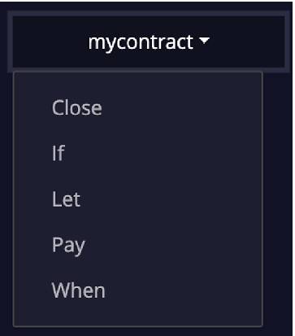
Tổng quan
Marlowe có 6 cách xây dựng hợp đồng.
Đó là Pay, Let, If, When và Assert xây dựng một hợp đồng phức tạp từ các hợp đồng đơn giản hơn và thứ sáu, Close, là một hợp đồng đơn giản.
Notes:
Trước khi chúng ta phát minh ra Tiền, Chúng ta đã có nhiều phương tiện hoán đổi giá trị
Vào thời kỳ cổ đại, người ta thường trao đổi hàng lấy hàng. Thông thường là trao đổi gia súc, cừu và lạc đà. Các phiên trao đổi bị giới hạn trong một phạm vi địa lý nhất định do gia súc rất cồng kềnh và khó vận chuyển.
Tiếp theo đó, khoảng 1200 năm trước công nguyên, vỏ sò nhỏ, cứng và sáng bóng được coi là quý và đã được dùng để trao đổi ở nhiều nơi như Châu Âu, Châu Đại dương, châu á.
Vào những năm 600 trước công nguyên, Tiền xu, loại tiền làm từ các kim loại quý bắt đầu được sử dụng ở Thỗ Nhĩ Kỳ rồi lan rộng ra nhiều nước. Thế kỷ thứ 7 sau công nguyên, triều đại nhà Đường của Trung quốc ghi nhận tiền giấy có giá trị và khẳng định nó có một sức mua nhất định, nó rất nhẹ và có nhiều thiết kế phong phú.
Tiền giấy rất tiện lợi trong lưu thông vì thế đã xuất hiện những đồng tiền giả, việc in thêm tiền giấy khá dễ dàng nên nó cần một thứ gì đó lưu giá trị nhưng không dễ sao chép. Đó là vàng.
Bản vị vàng cho phép các chính phủ tạo ra một mức giá cố định cho kim loại quý này được gắn trực tiếp với giá trị đồng tiền của họ.
Tại Hoa Kỳ, ý tưởng này bắt nguồn từ cuối thế kỷ 17 và lan sang châu Âu vào thế kỷ 19. Bản vị vàng đã bị hủy bỏ ở Hoa Kỳ vào năm 1971 và rõ ràng là để phát triển mạnh, các loại tiền tệ cần được tự do trao đổi linh hoạt với nhau.
Kỷ nguyên tiền hiện đại này bắt đầu vào năm 1946 với thẻ tính phí đầu tiên do ngân hàng phát hành. Thẻ tín dụng theo sau khoảng hơn 10 năm sau đó. Tất nhiên, giờ đây, Chúng ta tiêu tiền thậm chí không cần cà thẻ, Số thẻ tín dụng có trên máy tính xách tay, trong ứng dụng dành cho thiết bị di động, trên vòng đeo tay và đồng hồ. Nó đã hình thành nên những chiếc ví mới, được kích hoạt bằng một cái vẫy tay hoặc nháy mắt trên màn hình điện thoại. Những chiếc ví kiểu mới này vẫn đang giữ đô la kiểu cũ.
Sự xuất hiện của tiền điện tử như Bitcoin vào năm 2009 một lần nữa làm thay đổi về định nghĩa về “tiền” của thế giới. Nó cho phép lưu trữ giá trị trên internet.
Vậy Tiền là gì?

Slide 3
Pay
Hợp đồng thanh toán Pay a p t v cont sẽ thực hiện thanh toán:
Giá trị v
Token t
Tài khoản a
Người nhận thanh toán p.
Cảnh báo sẽ được tạo nếu giá trị v âm hoặc nếu tài khoản không đủ để thanh toán đầy đủ. Trong trường hợp thứ hai, một khoản thanh toán một phần sẽ được thực hiện.
Hợp đồng tiếp tục là hợp đồng được ghi trong hợp đồng: cont.
Notes:
Nếu bạn vẫn chưa thấy thuyết phục bởi những định nghĩa này, chúng tôi sẽ cung cấp cho bạn thêm một chút chi tiết về ý nghĩa của nó. hãy lấy một ví dụ đơn giản về trao đổi hàng đổi hàng.
Bạn đổi một trong những con ngựa của trang trại để lấy một con bò. Đây là thỏa thuận rất phổ biến.

Slide 4
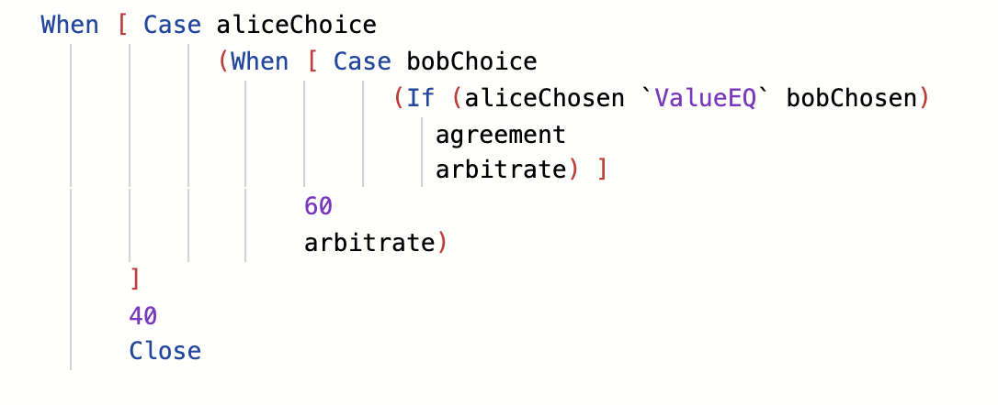
Đóng hợp đồng (close)
Một hợp đồng Close quy định hợp đồng sẽ được đóng lại (hoặc chấm dứt).
Hành động duy nhất mà nó thực hiện là hoàn lại tiền cho chủ sở hữu tài khoản có số dư dương.
Notes:
Nếu bạn vẫn chưa thấy thuyết phục bởi những định nghĩa này, chúng tôi sẽ cung cấp cho bạn thêm một chút chi tiết về ý nghĩa của nó. hãy lấy một ví dụ đơn giản về trao đổi hàng đổi hàng.
Bạn đổi một trong những con ngựa của trang trại để lấy một con bò. Đây là thỏa thuận rất phổ biến.
Một tuần sau, bạn ra ngoài ăn tối, bạn dùng bữa xong, người phục vụ đến đưa hóa đơn cho bạn và bạn chuẩn bị trả cho Anh ta con bò mà bạn có trước đó. Whoa, việc này không tiện một chút nào. Đây là lúc bạn cần tiền.
Tiền là phương tiện trao đổi.
Bạn thường khó trao đổi trực tiếp một hàng hóa hoặc dịch vụ để lấy một hàng hóa hoặc dịch vụ khác trong nhiều trường hợp.
Tiền là một loại hàng hóa trung gian được chấp nhận rộng rãi và có giá trị quy chuẩn cho tất cả các bên.
Đó là lý do tại sao nó tạo điều kiện trao đổi giá trị hiệu quả hơn so với hàng đổi hàng.

Slide 5
Giá trị, giá trị quan sát và hành động (Values, observations and actions)
Các giá trị bao gồm một số số lượng thay đổi theo thời gian, bao gồm "số vị trí hiện tại", "số dư hiện tại”
Giá trị quan sát là các giá trị Boolean thu được bằng cách so sánh các giá trị. Thường có giá trị true hoặc false
Các hành động xảy ra tại các điểm cụ thể trong quá trình thực hiện.
Gửi tiền,
Đưa ra lựa chọn
Thông báo
Notes:
Nếu bạn vẫn chưa thấy thuyết phục bởi những định nghĩa này, chúng tôi sẽ cung cấp cho bạn thêm một chút chi tiết về ý nghĩa của nó. hãy lấy một ví dụ đơn giản về trao đổi hàng đổi hàng.
Bạn đổi một trong những con ngựa của trang trại để lấy một con bò. Đây là thỏa thuận rất phổ biến.
Một tuần sau, bạn ra ngoài ăn tối, bạn dùng bữa xong, người phục vụ đến đưa hóa đơn cho bạn và bạn chuẩn bị trả cho Anh ta con bò mà bạn có trước đó. Whoa, việc này không tiện một chút nào. Đây là lúc bạn cần tiền.
Tiền là phương tiện trao đổi.
Bạn thường khó trao đổi trực tiếp một hàng hóa hoặc dịch vụ để lấy một hàng hóa hoặc dịch vụ khác trong nhiều trường hợp.
Tiền là một loại hàng hóa trung gian được chấp nhận rộng rãi và có giá trị quy chuẩn cho tất cả các bên.
Đó là lý do tại sao nó tạo điều kiện trao đổi giá trị hiệu quả hơn so với hàng đổi hàng.

Slide 6
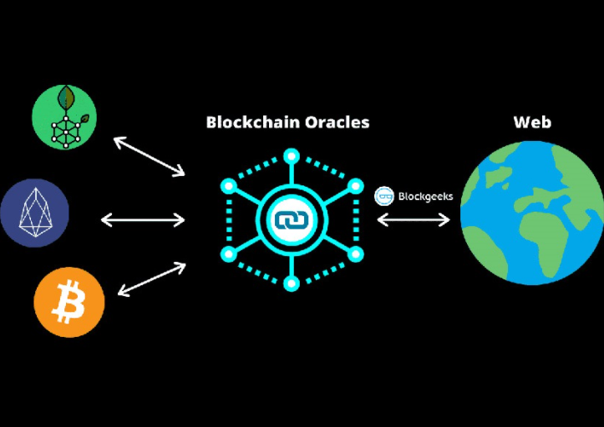
Cầu nối (Orcales)
Oracle dành cho blockchain là các dịch vụ có chức năng như cầu nối giữa các blockchain và thế giới thực, cho phép các hợp đồng thông minh truy cập các nguồn dữ liệu bên ngoài mạng gốc của chúng.
Notes:
Nếu bạn vẫn chưa thấy thuyết phục bởi những định nghĩa này, chúng tôi sẽ cung cấp cho bạn thêm một chút chi tiết về ý nghĩa của nó. hãy lấy một ví dụ đơn giản về trao đổi hàng đổi hàng.
Bạn đổi một trong những con ngựa của trang trại để lấy một con bò. Đây là thỏa thuận rất phổ biến.
Một tuần sau, bạn ra ngoài ăn tối, bạn dùng bữa xong, người phục vụ đến đưa hóa đơn cho bạn và bạn chuẩn bị trả cho Anh ta con bò mà bạn có trước đó. Whoa, việc này không tiện một chút nào. Đây là lúc bạn cần tiền.
Tiền là phương tiện trao đổi.
Bạn thường khó trao đổi trực tiếp một hàng hóa hoặc dịch vụ để lấy một hàng hóa hoặc dịch vụ khác trong nhiều trường hợp.
Tiền là một loại hàng hóa trung gian được chấp nhận rộng rãi và có giá trị quy chuẩn cho tất cả các bên.
Đó là lý do tại sao nó tạo điều kiện trao đổi giá trị hiệu quả hơn so với hàng đổi hàng.

Slide 7
If, when và let
Cấu trúc điều kiện:
If obs cont1 cont2
Câu lệnh sẽ tiếp tục dưới dạng cont1 hoặc cont2, tùy thuộc vào giá trị Boolean của quan sát obs khi cấu trúc này được thực thi.
Nếu obs là đúng -> Thực hiện cont1
Nếu obs là sai -> Thực hiện cont2
Notes:
Nếu bạn vẫn chưa thấy thuyết phục bởi những định nghĩa này, chúng tôi sẽ cung cấp cho bạn thêm một chút chi tiết về ý nghĩa của nó. hãy lấy một ví dụ đơn giản về trao đổi hàng đổi hàng.
Bạn đổi một trong những con ngựa của trang trại để lấy một con bò. Đây là thỏa thuận rất phổ biến.
Một tuần sau, bạn ra ngoài ăn tối, bạn dùng bữa xong, người phục vụ đến đưa hóa đơn cho bạn và bạn chuẩn bị trả cho Anh ta con bò mà bạn có trước đó. Whoa, việc này không tiện một chút nào. Đây là lúc bạn cần tiền.
Tiền là phương tiện trao đổi.
Bạn thường khó trao đổi trực tiếp một hàng hóa hoặc dịch vụ để lấy một hàng hóa hoặc dịch vụ khác trong nhiều trường hợp.
Tiền là một loại hàng hóa trung gian được chấp nhận rộng rãi và có giá trị quy chuẩn cho tất cả các bên.
Đó là lý do tại sao nó tạo điều kiện trao đổi giá trị hiệu quả hơn so với hàng đổi hàng.

Slide 8
If, when và let
Đó là một hợp đồng được kích hoạt dựa trên các hành động , có thể xảy ra hoặc không xảy ra tại bất kỳ vị trí cụ thể nào: điều gì xảy ra khi các hành động khác nhau xảy ra được mô tả theo các trường hợp trong hợp đồng.
Cấu trúc when:
When cases timeout cont
Để đảm bảo rằng hợp đồng cuối cùng sẽ đạt được tiến triển, hợp đồng When cases timeout cont sẽ tiếp tục như cont sau khi timeout đạt được số vị trí.
Notes:
Nếu bạn vẫn chưa thấy thuyết phục bởi những định nghĩa này, chúng tôi sẽ cung cấp cho bạn thêm một chút chi tiết về ý nghĩa của nó. hãy lấy một ví dụ đơn giản về trao đổi hàng đổi hàng.
Bạn đổi một trong những con ngựa của trang trại để lấy một con bò. Đây là thỏa thuận rất phổ biến.
Một tuần sau, bạn ra ngoài ăn tối, bạn dùng bữa xong, người phục vụ đến đưa hóa đơn cho bạn và bạn chuẩn bị trả cho Anh ta con bò mà bạn có trước đó. Whoa, việc này không tiện một chút nào. Đây là lúc bạn cần tiền.
Tiền là phương tiện trao đổi.
Bạn thường khó trao đổi trực tiếp một hàng hóa hoặc dịch vụ để lấy một hàng hóa hoặc dịch vụ khác trong nhiều trường hợp.
Tiền là một loại hàng hóa trung gian được chấp nhận rộng rãi và có giá trị quy chuẩn cho tất cả các bên.
Đó là lý do tại sao nó tạo điều kiện trao đổi giá trị hiệu quả hơn so với hàng đổi hàng.

Slide 9
If, when và let
Let dung để cho phép hợp đồng đặt tên cho một giá trị bằng cách sử dụng mã định danh.
Cú pháp sử dụng let:
Let id val cont
Trong trường hợp này biểu thức:
Giá trị val
Lưu trữ với tên id
Hợp đồng sau đó tiếp tục như cont
Notes:
Nếu bạn vẫn chưa thấy thuyết phục bởi những định nghĩa này, chúng tôi sẽ cung cấp cho bạn thêm một chút chi tiết về ý nghĩa của nó. hãy lấy một ví dụ đơn giản về trao đổi hàng đổi hàng.
Bạn đổi một trong những con ngựa của trang trại để lấy một con bò. Đây là thỏa thuận rất phổ biến.
Một tuần sau, bạn ra ngoài ăn tối, bạn dùng bữa xong, người phục vụ đến đưa hóa đơn cho bạn và bạn chuẩn bị trả cho Anh ta con bò mà bạn có trước đó. Whoa, việc này không tiện một chút nào. Đây là lúc bạn cần tiền.
Tiền là phương tiện trao đổi.
Bạn thường khó trao đổi trực tiếp một hàng hóa hoặc dịch vụ để lấy một hàng hóa hoặc dịch vụ khác trong nhiều trường hợp.
Tiền là một loại hàng hóa trung gian được chấp nhận rộng rãi và có giá trị quy chuẩn cho tất cả các bên.
Đó là lý do tại sao nó tạo điều kiện trao đổi giá trị hiệu quả hơn so với hàng đổi hàng.

Slide 10
Tài sản (Assert)
Tài sản ảo (Crypto assets/digital assets): Đây là khái niệm nói chung nhằm chỉ tất cả các loại tài sản được sinh ra trong cuộc cách mạng blockchain và sử dụng công nghệ mật mã hóa. Cả tiền ảo lẫn tokens ảo đều nằm trong danh mục này.
Khai báo một tài sản:
Assert obs cont
Trong đó:
cont: tiếp tục hợp đổng
obs: giá trị quan sát
Notes:
Nếu bạn vẫn chưa thấy thuyết phục bởi những định nghĩa này, chúng tôi sẽ cung cấp cho bạn thêm một chút chi tiết về ý nghĩa của nó. hãy lấy một ví dụ đơn giản về trao đổi hàng đổi hàng.
Bạn đổi một trong những con ngựa của trang trại để lấy một con bò. Đây là thỏa thuận rất phổ biến.
Một tuần sau, bạn ra ngoài ăn tối, bạn dùng bữa xong, người phục vụ đến đưa hóa đơn cho bạn và bạn chuẩn bị trả cho Anh ta con bò mà bạn có trước đó. Whoa, việc này không tiện một chút nào. Đây là lúc bạn cần tiền.
Tiền là phương tiện trao đổi.
Bạn thường khó trao đổi trực tiếp một hàng hóa hoặc dịch vụ để lấy một hàng hóa hoặc dịch vụ khác trong nhiều trường hợp.
Tiền là một loại hàng hóa trung gian được chấp nhận rộng rãi và có giá trị quy chuẩn cho tất cả các bên.
Đó là lý do tại sao nó tạo điều kiện trao đổi giá trị hiệu quả hơn so với hàng đổi hàng.

Slide 11

Liên hệ với tôi:
Trần Huy Hiệp
Email: tranhuyhiep0710@gmail.com
Notes:
Nếu bạn vẫn chưa thấy thuyết phục bởi những định nghĩa này, chúng tôi sẽ cung cấp cho bạn thêm một chút chi tiết về ý nghĩa của nó. hãy lấy một ví dụ đơn giản về trao đổi hàng đổi hàng.
Bạn đổi một trong những con ngựa của trang trại để lấy một con bò. Đây là thỏa thuận rất phổ biến.
Một tuần sau, bạn ra ngoài ăn tối, bạn dùng bữa xong, người phục vụ đến đưa hóa đơn cho bạn và bạn chuẩn bị trả cho Anh ta con bò mà bạn có trước đó. Whoa, việc này không tiện một chút nào. Đây là lúc bạn cần tiền.
Tiền là phương tiện trao đổi.
Bạn thường khó trao đổi trực tiếp một hàng hóa hoặc dịch vụ để lấy một hàng hóa hoặc dịch vụ khác trong nhiều trường hợp.
Tiền là một loại hàng hóa trung gian được chấp nhận rộng rãi và có giá trị quy chuẩn cho tất cả các bên.
Đó là lý do tại sao nó tạo điều kiện trao đổi giá trị hiệu quả hơn so với hàng đổi hàng.

